Slide 1
Совещание по вопросу :
«Итоги работы газотранспортных обществ по эксплуатации
линейной части магистральных трубопроводов ПАО «Газпром»
за 2017 год и задачи на 2018 год. Положительный опыт, проблемы»
А.Н. Колотовский
Советник генерального директора
ООО «Промгазинжиниринг»
ПРЕДЛОЖЕНИЯ ПО ОРГАНИЗАЦИИ СИСТЕМЫ СЕРВИСНОГО ЦЕНТРАЛИЗОВАННОГО ТЕХНИЧЕСКОГО ОБСЛУЖИВАНИЯ ТРУБОПРОВОДНОЙ АРМАТУРЫ
г. Самара, 16 мая 2018 года

Slide 2
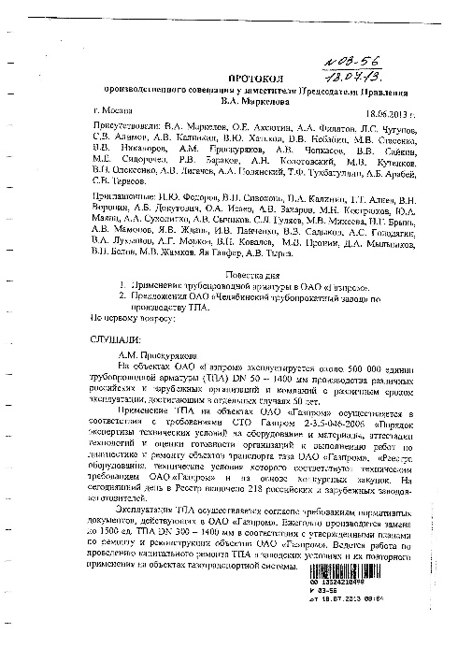
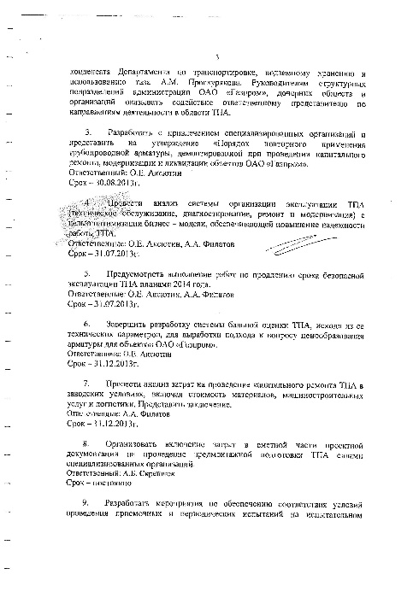
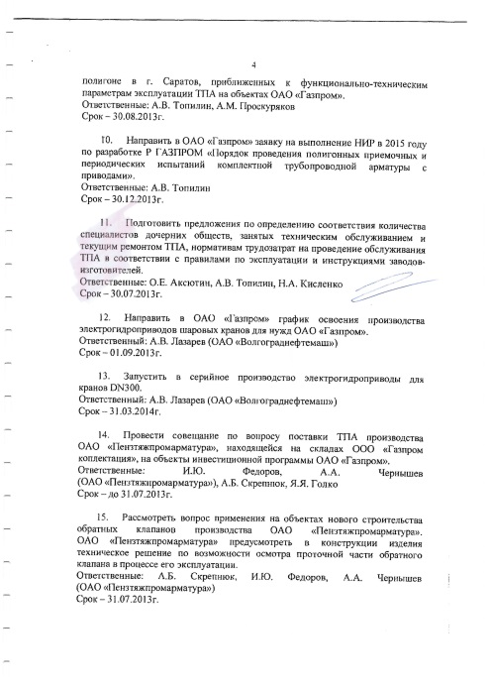
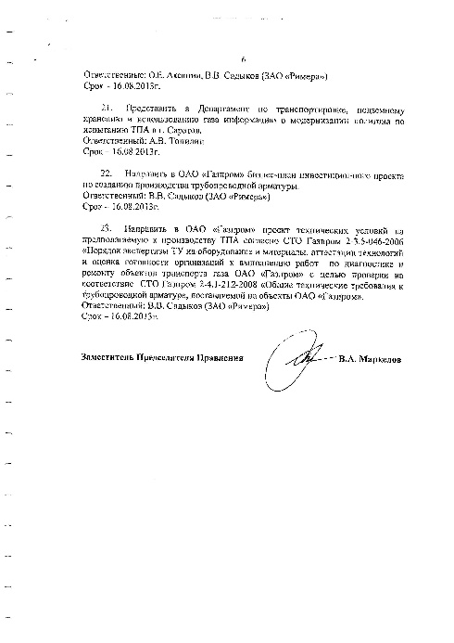
Протокол производственного совещания у заместителя Председателя Правления В.А. Маркелова
2
Предложения по сервисному обслуживанию трубопроводной арматуры

Slide 3
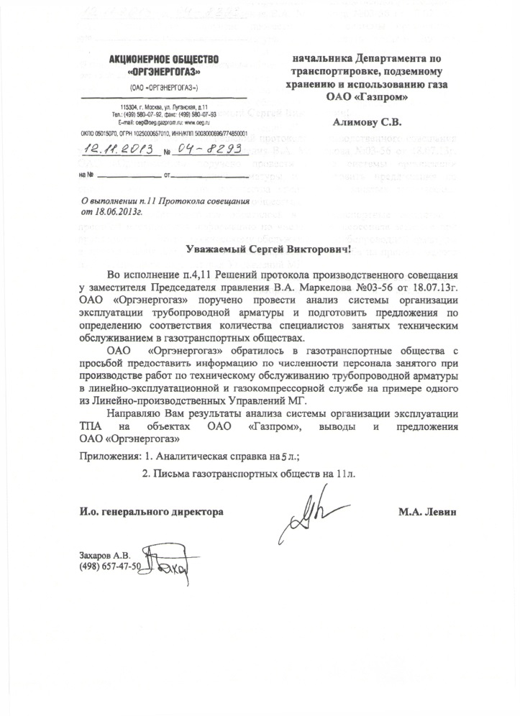
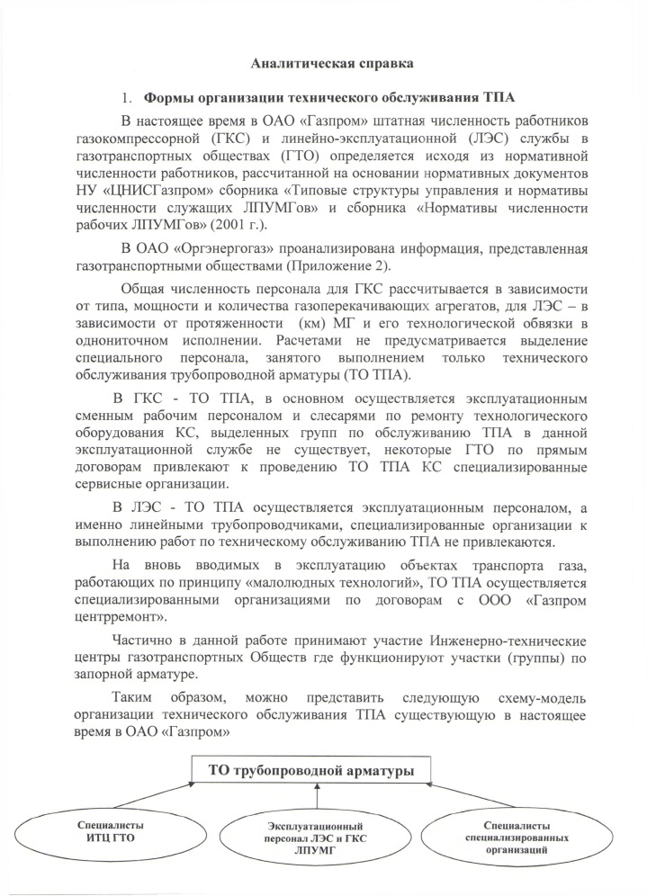
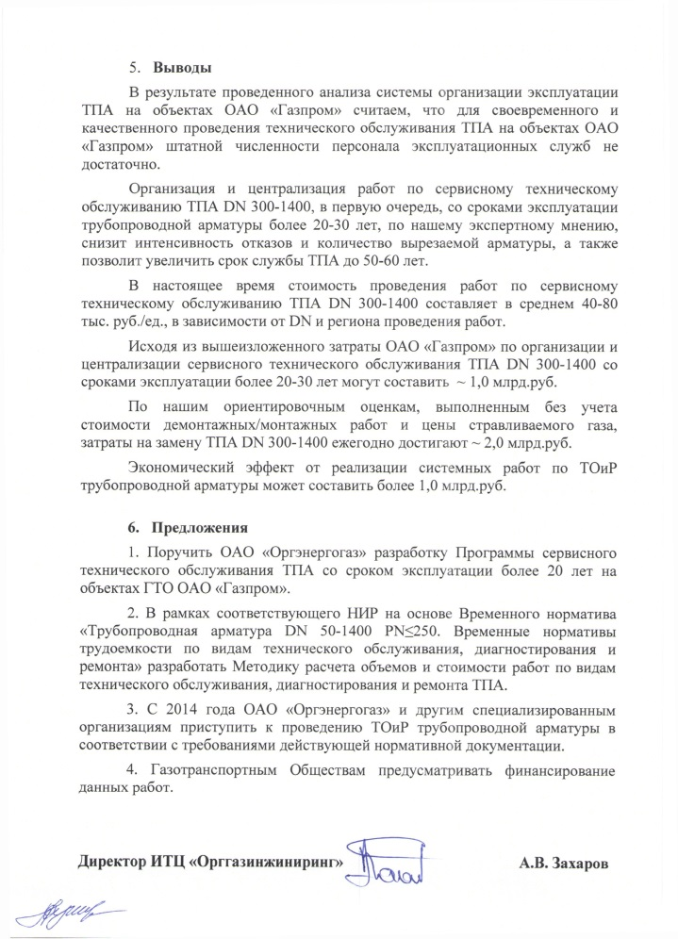
Аналитическая справка
3
Предложения по сервисному обслуживанию трубопроводной арматуры

Slide 4
Временные нормативы трудоемкости по видам технического обслуживания, диагностирования и ремонта
Расчет трудозатрат, выполненный на примере
Невинномыского ЛПУМГ ООО «Газпром трансгаз Ставрополь»
DN ТПА | Кол-во ТПА ЛЧ МГ | Кол-во ТПА КС | Нормативы трудоемкости чел/час за ед. |  | Количество обслуживаний в год |  | Всего чел/час за ед. | ГКС ВСЕГО чел/час | ЛЭС ВСЕГО чел/час
 |  |  | ТО-1 | ТО-2 | ТО-1 | ТО-2
300 | 58 | 65 | 4,4 | 19,8 | 12 | 2 | 92,4 | 5359,2 | 6006,0
400 | 5 | 0 | 4,7 | 23,8 | 12 | 2 | 104,0 | 520,0 | 0,0
500 | 49 | 10 | 5,1 | 26,5 | 12 | 2 | 114,2 | 5595,8 | 1142,0
700 | 42 | 34 | 5,2 | 30,8 | 12 | 2 | 136,0 | 5712,0 | 4624,0
1000 | 10 | 14 | 6,6 | 33,6 | 12 | 2 | 146,4 | 1464,0 | 2049,6
1200 | 7 | 2 | 7,4 | 37,6 | 12 | 2 | 164,0 | 1148,0 | 328,0
Итого |  |  |  |  |  |  |  | 19799,0 | 14149,6
4
Предложения по сервисному обслуживанию трубопроводной арматуры

Slide 5
Резолюция Председателя Правления А. Б. Миллера от 21.08.2014 №01-2432
Перспективный план разработки документов по техническому регулированию на 2016-2020 г. (РД 606 от 29.09.2016)
4.11.19 | Р Газпром | Магистральные газопроводы. Арматура трубопроводная. Техническое обслуживание, техническое диагностирование и ремонт. Методика расчета объемов и стоимости работ | ОКС 23.060 | ОАО «Оргэнергогаз»/ ФГБОУ «Ухтинский государственный технический университет»
4.17.11 | Р Газпром | Организация проведения пусконаладочных работ трубопроводной арматуры и камер приема-запуска внутритрубных устройств | ОКС 03.080.10 | ОАО «Оргэнергогаз»
5
Предложения по сервисному обслуживанию трубопроводной арматуры

Slide 6
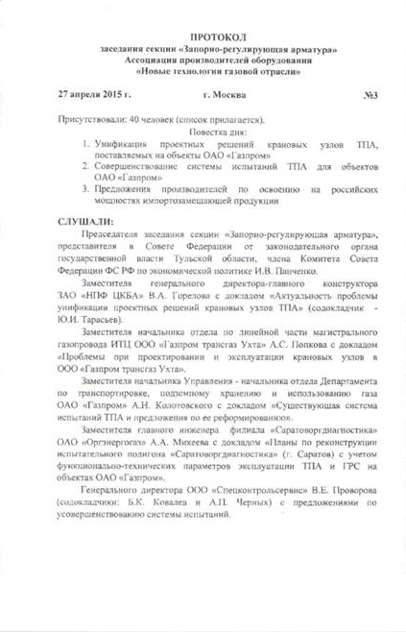
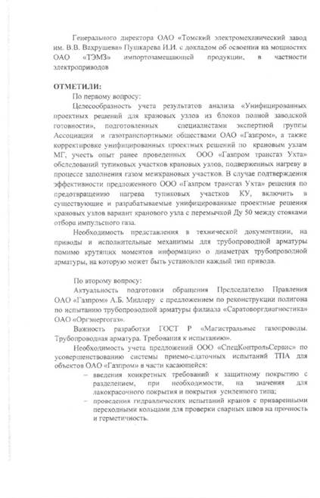
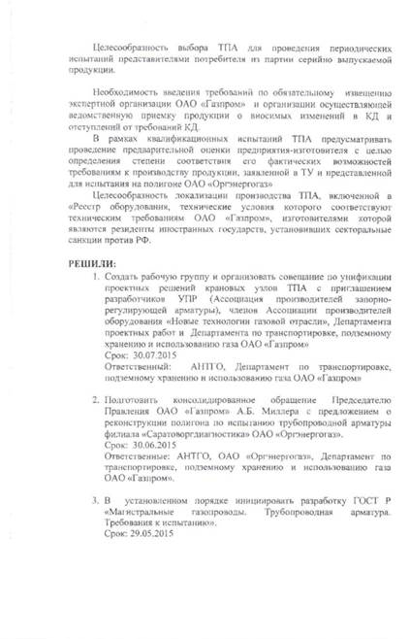
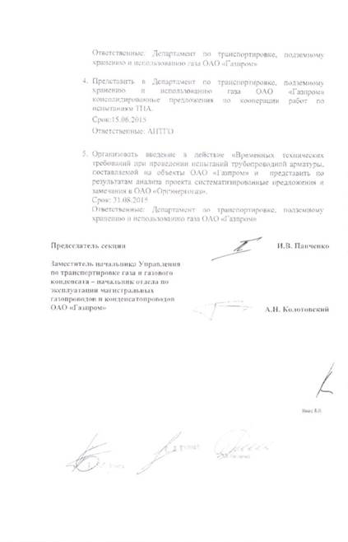
Протокол
ПРОТОКОЛ
заседания секции «Запорно-регулирующая арматура»
Ассоциация производителей оборудования
«Новые технологии газовой отрасли»
27 апреля 2015 г. г. Москва №3
3. В установленном порядке инициировать разработку ГОСТ Р
«Магистральные газопроводы. Трубопроводная арматура.
Требования к испытанию».
Срок: 29.05.2015
6
Предложения по сервисному обслуживанию трубопроводной арматуры

Slide 7
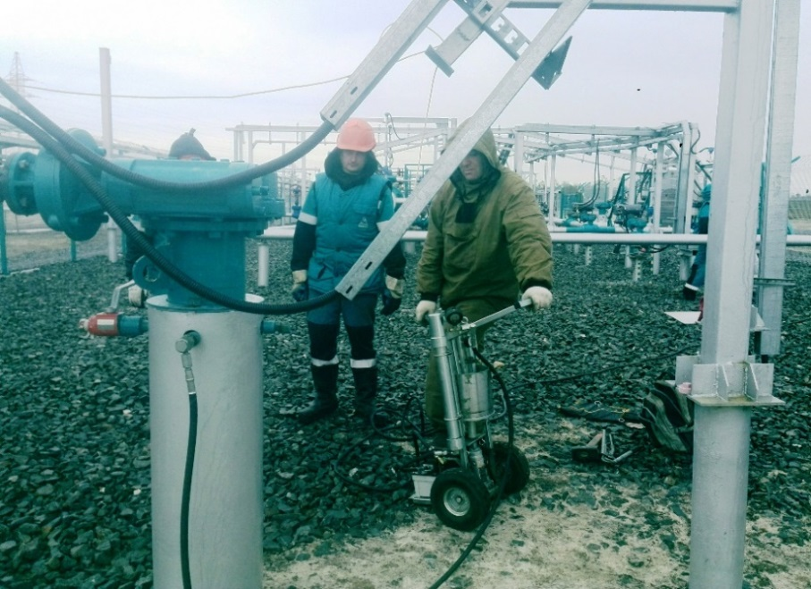
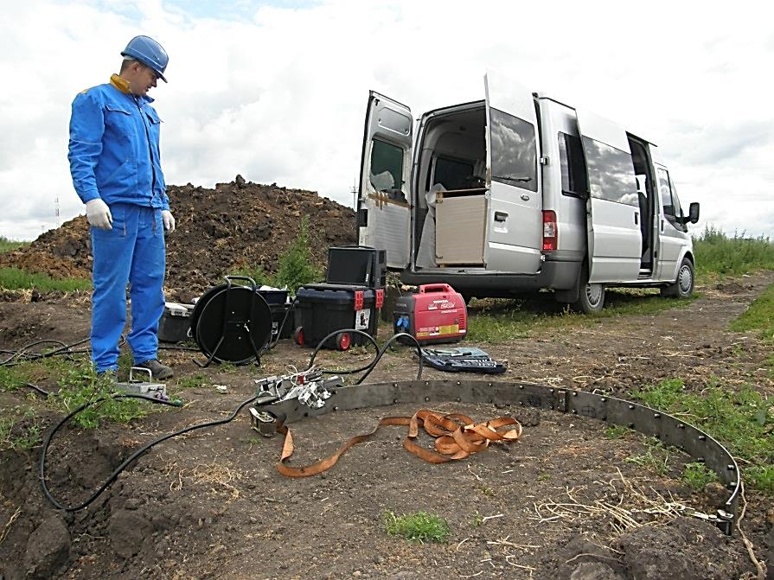
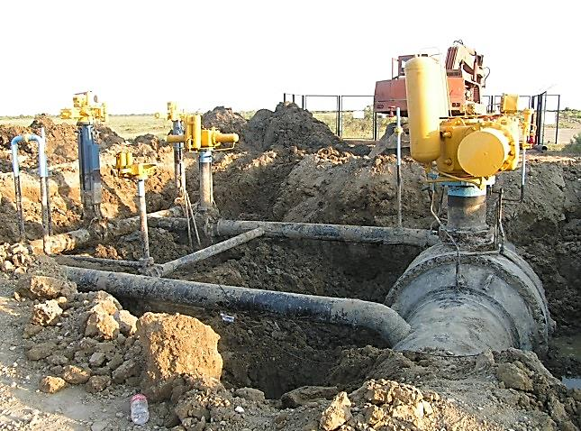
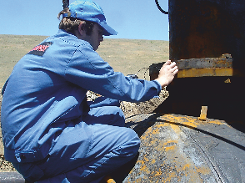
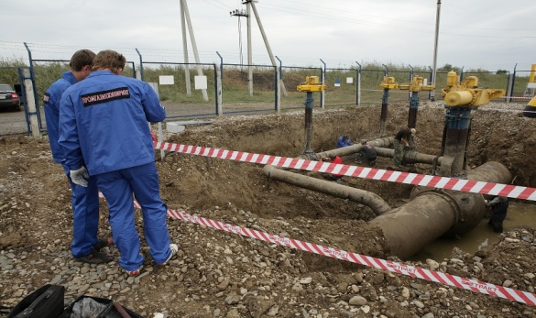
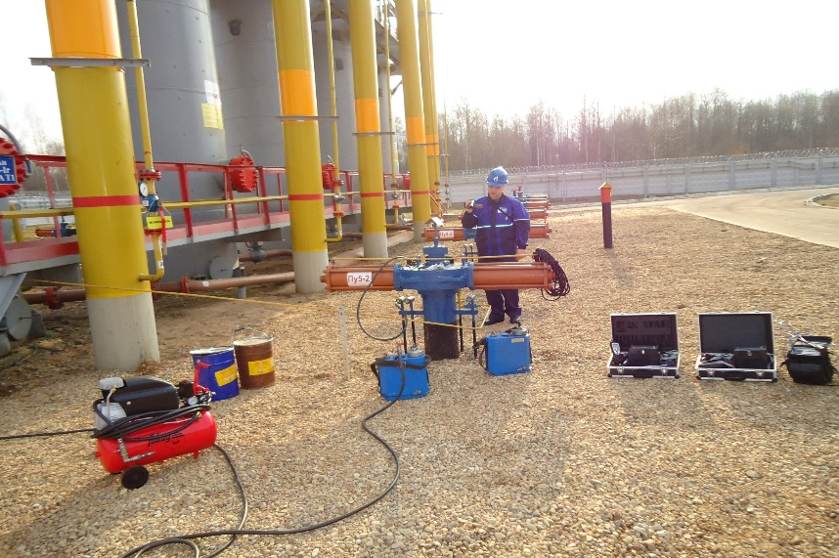
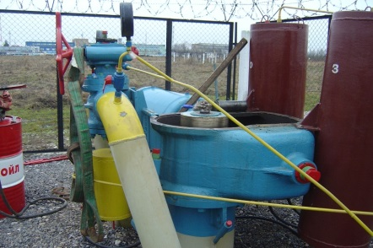
Техническое обслуживание трубопроводной арматуры в трассовых условиях
7
Предложения по сервисному обслуживанию трубопроводной арматуры

Slide 8
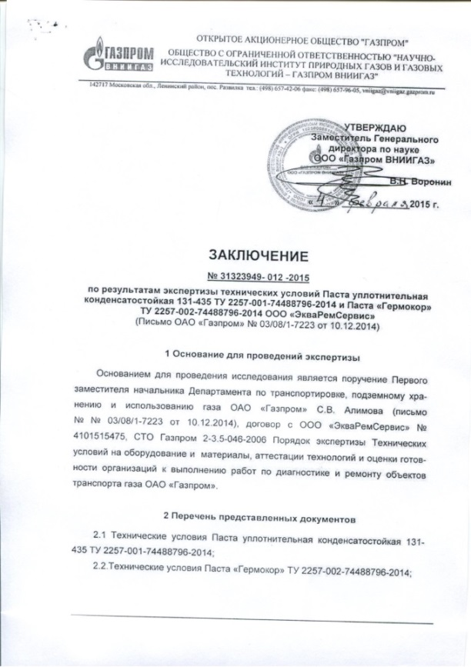
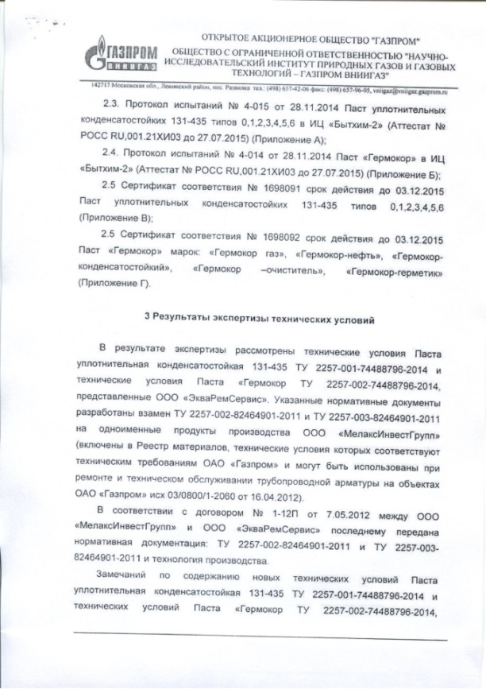
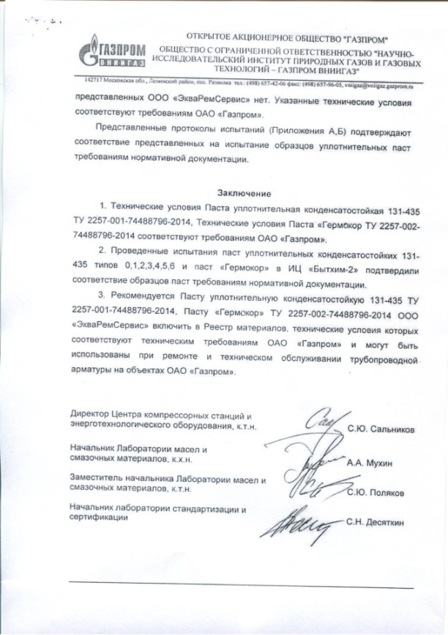
Заключение ООО «Газпром ВНИИГАЗ» на пасты
3. Рекомендуется Пасту уплотнительную конденсатостойкую 131-435 ТУ 2257-001-74488796-2014, Пасту «Гермокор» ТУ 2257-002-74488796-2014 ООО «ЭкваРемСервис» включить в Реестр материалов, технические условия которых соответствуют техническим требованиям ОАО «Газпром» и могут быть использованы при ремонте и техническом обслуживании трубопроводной арматуры на объектах ОАО «Газпром».
8
Предложения по сервисному обслуживанию трубопроводной арматуры

Slide 9
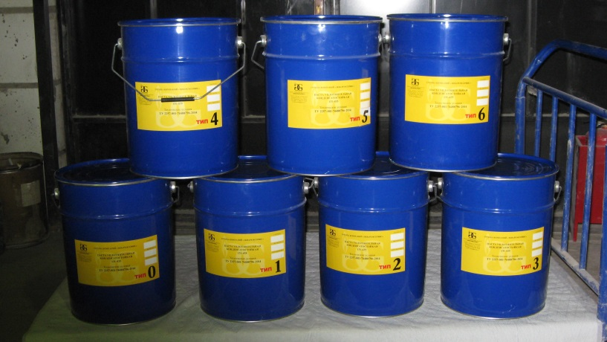
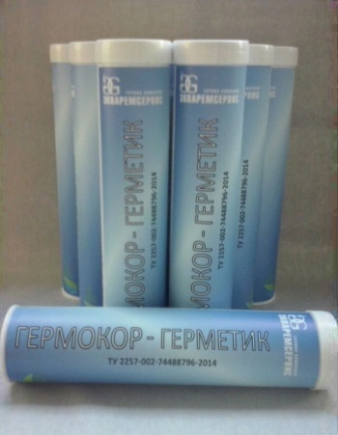
Технические характеристики пасты «Гермокор»
Параметры | Типы пасты «Гермокор»
 | Гермокор- нефть | Гермокор- очиститель | Гермокор- герметик
Рабочая температура, °С | -60...+120 | -40...+80 | -70...+150
Пенетрация при20°С | 140-160 | 290-350 | 110-130
Коллоидная стабильность,%, не более | 4 | Не нормируется | 3
Массовая доля воды,%, не более | 0,2 | 0,3 | 0,2
Коррозионное воздействие на металл | Выдерживает
Возможность разработки паст по техническому заданию заказчика
9
Предложения по сервисному обслуживанию трубопроводной арматуры

Slide 10
Суммарная экономическая эффективность
10
Предложения по сервисному обслуживанию трубопроводной арматуры

Slide 11
Ремонтные предприятия группы компаний «ЭкваРемСервис»
ООО «НПФ «Промгазарматура» (ООО «Промгазинжиниринг»)
г. Набережные Челны
ООО «Сысертский Арматурный Завод»
г. Екатеринбург
11
Предложения по сервисному обслуживанию трубопроводной арматуры

Slide 12
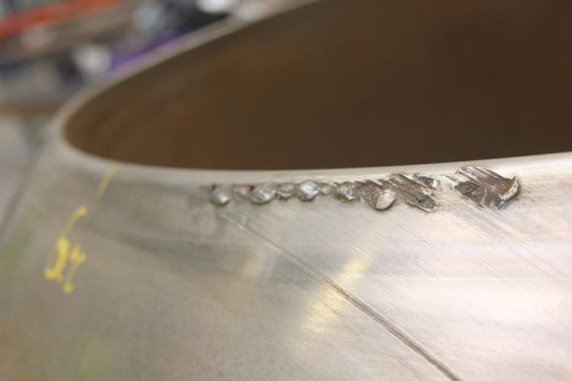
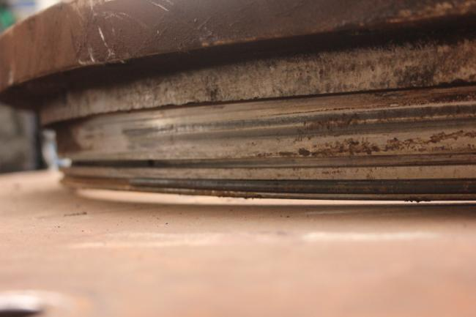
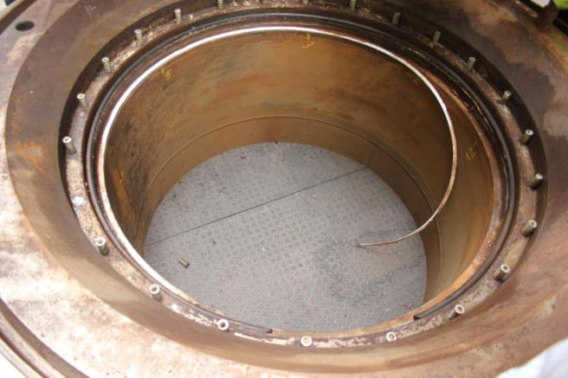
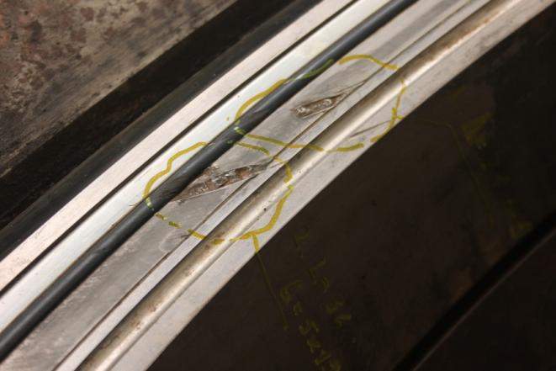
Примеры дефектов
12
Предложения по сервисному обслуживанию трубопроводной арматуры

Slide 13
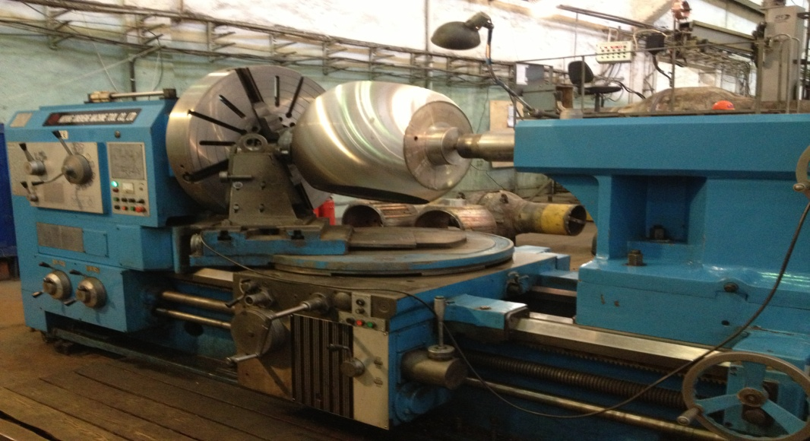
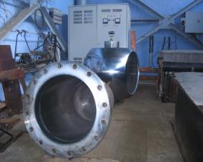
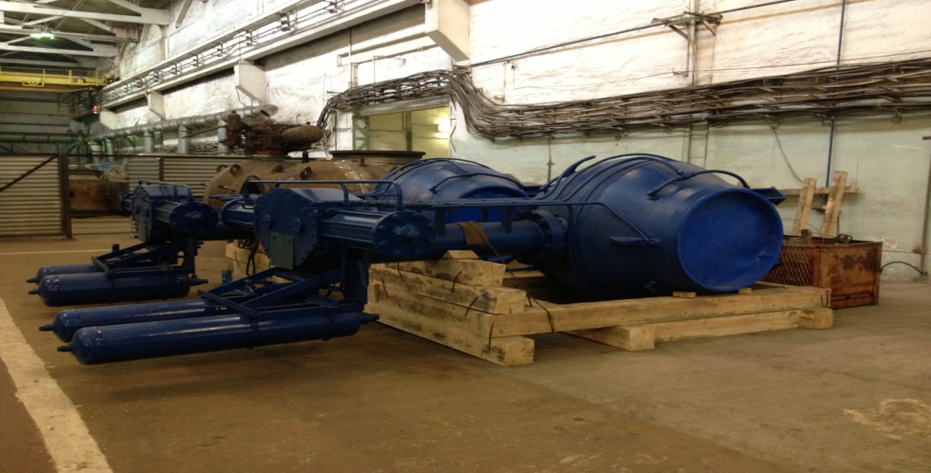
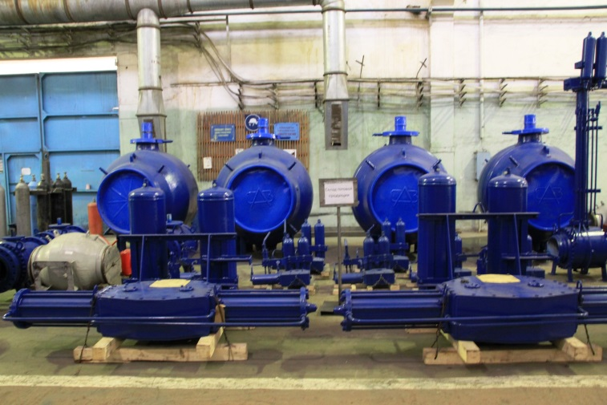
Капитальный ремонт трубопроводной арматуры в заводских условиях
13
Предложения по сервисному обслуживанию трубопроводной арматуры

Slide 14
Предложения
1. Продолжить внедрять систему сервисного обслуживания ТПА линейной части МГ, включать в годовые производственные программы.
2. Организовать разработку включённых в «Перспективный план разработки документов по техническому регулированию ПАО «Газпром» на 2016 – 2020 годы» (РД 606 от 29.09.2016) нормативных документов:
- Р Газпром «Магистральные газопроводы. Арматура трубопроводная. Техническое обслуживание, техническое диагностирование и ремонт. Методика расчёта объёмов и стоимости работ» (п. 4.11.19 ОКС 23.060);
- Р Газпром «Организация проведения пусконаладочных работ трубопроводной арматуры и камер приёма-запуска внутритрубных устройств» (п. 4.17.11 ОКС 03.080.10).
3. Инициировать разработку национального стандарта ГОСТ Р «Магистральные газопроводы. Трубопроводная арматура. Требования к испытаниям».
4. Внести изменения в СТО Газпром 2-4.-212-2008, изложив п.8.5.5 в следующей редакции: «…комплектация объектов ОАО «Газпром» трубопроводной арматурой …должна осуществляться с заполненными полостями каналов и обвязки системы подвода смазки, зоны уплотнения седел и шпинделя уплотнительной смазкой (пастой) обладающей консервирующими свойствами…».
14
Предложения по сервисному обслуживанию трубопроводной арматуры

Slide 15
Комментарии к своему докладу готов дать в любой форме и в любом месте
А.Н. Колотовский
Советник Генерального директора
ООО «Промгазинжиниринг»
Благодарю за внимание!
15

